Slide 1
Organização de Computadores e Sistemas Operacionais
Escalonamento de Processos
Métodos de escalonamento de processos em Sistemas Operacionais

Slide 2
Conceitos Básicos
Processo: um programa de computador em execução.
Espaço de Endereçamento: área de memória alocada a um processo. Dois endereços podem ser numericamente iguais, mas se referirem a locais diferentes se pertencerem a espaços de endereçamento diferentes.
Proteção: manutenção da integridade dos dados de um processo na presença de outros processos. Implementada em conjunto pelo hardware e sistema operacional.

Slide 3

Escalonamento de processos
Quando um ou mais processos estão prontos para serem executados, o sistema operacional deve decidir qual deles vai ser executado primeiro
A parte do sistema operacional responsável por essa decisão é chamada escalonador, e o algoritmo usado para tal é chamado de algoritmo de escalonamento
Para que um processo não execute tempo demais, praticamente todos os computadores possuem um mecanismo de relógio (clock) que causa uma interrupção, periodicamente

Slide 4
Características de Escalonamento
Justiça (fairness)
  Todos os processos têm chances iguais de uso dos processador
Eficiência
  Taxa de ocupação do processador ao longo do tempo
Tempo de Resposta
  Tempo entre a ocorrência de um evento e o término da ação correspondente
Turnaround
  “Tempo de resposta” para usuários em batch
Throughput
  Núm de “jobs” (processos) executados por unidade de tempo

Slide 5
Escalonamento de Processos
Abstração
Uma máquina para cada processo
Paralelismo real
μP1
T11
T12
μP2
μP3
T0
μP3
T22

Slide 6
Escalonamento de Processos
Realidade
Compartilhamento do tempo
Pseudoparalelismo
T12
T22
μP1
T11
T0
T0
1
41
51
70
90
121
t

Slide 7
Escalonamento
Preemptivo
Permite a suspensão temporária de processos
Quantum ou time-slice: período de tempo durante o qual um processo usa o processador a cada vez
Preempção
T12
T22
μP1
T11
T0
T0
1
41
51
70
90
121
t
Quantum grande:
  Diminui núm. de mudanças de contexto e overhead do S.O.
  Ruim para processos interativos

Slide 8
Escalonamento Round-Robin
Uso de uma lista de processos sem prioridade
Escalonamento preemptivo
Simples e justo
Bom para sistemas interativos
CPU:Running
Tar. A
Contexto
Tar. A
Contexto
Tar. B
Contexto
Tar. C
Contexto
Tar. A
Contexto

Slide 9
Escalonamento First-In First-Out (FIFO)
Uso de uma lista de processos sem prioridade
Escalonamento não-preemptivo
Simples e justo
Bom para sistemas em batch
CPU
B C D E F … N
A
FIM

Slide 10
Tipos de Escalonamento
Exemplo
Três processos com uso intensivo da CPU, não interativos
Cada um consome 1 hora de CPU
Calcule o turnaround considerando
  a) Round-robin
  b) FIFO

Slide 11
Multiprocessamento
Memória
...
...
...
Contexto
Dados
Código
Contexto
Dados
Código
Regs da CPU
Índ. Processo
O índice do processo contem o apontador para a lista de processos
Uma troca de processos consiste em trocar o valor dos registradores de contexto da CPU
PC
Lista
de
proc.
Base
Limite
Outros regs
Proc. A.
Proc. B.

Slide 12
Estados de um Processo
Contexto
ID do Processo
executar
Estado
Prioridade
Criar
Pronto
Rodando
Terminar
Program Counter
suspender
(tempo)
Ponteiros da Memória
desbloquear
bloquear (I/O)
outros regs.
Status de E/S
Bloqueado
Informações gerais
tempo de CPU
limites, usuário, etc.

Slide 13
Contexto de um Processo
Informações
  CPU: Registradores
  Memória: Posições em uso
  E/S: Estado das requisições
  Estado do processo: Rodando, Bloqueado, Pronto
  Outras
Memória
Vídeo
CPU
Teclado
E/S
outros dispositivos

Slide 14
Exemplo
Execu-tando
Sist. Operacional
Processo A parou:
Req. serviço ao S.O.
Interrupção de A
Ex. erro
Interrupção de outra fonte. Ex. I/O
Tempo acabou
Sist. Operacional
Sist. Operacional
Contr. Serviços
Contr. Serviços
Contr. Serviços
Escalonador
Escalonador
Escalonador
contr. interrupção
contr. interrupção
contr. interrupção
A
Bloqueado
A
Rodando
A
Bloqueado
Execu-
tando
B
Pronto
B
Rodando
B
Pronto
Execu-
tando
Outros processos
Outros processos
Outros processos

Slide 15
Criação de Processos
Principais eventos que levam à criação de processos
  Início do sistema
  Execução de chamada ao sistema de criação de processos
  Solicitação do usuário para criar um novo processo
  Início de um job em lote

Slide 16
Término de Processos
Condições que levam ao término de processos
  Saída normal (voluntária)
  Saída por erro (voluntária)
  Erro fatal (involuntário)
  Cancelamento por um outro processo (involuntário)

Slide 17
Hierarquias de Processos
Processo “pai” cria um processo “filho”, processo filho pode criar seu próprio processo …
Formando uma hierarquia
  UNIX chama isso de “grupo de processos”
Windows não possui o conceito de hierarquia de processos
  Todos os processos são criados iguais (sem conceito de “pai” e “filho”)

Slide 18
E threads?

Slide 19
Threads: Motivação
Concorrência
Problemas:
  Programas que precisam de mais poder computacional
  Dificuldade de implementação de CPUs mais rápidas
Solução:
  Construção de computadores capazes de executar várias tarefas simultaneamente

Slide 20
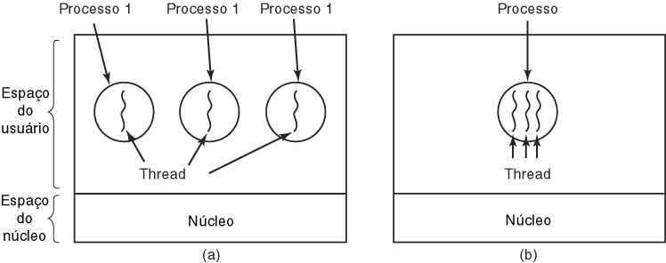
Threads
O Modelo de Thread (1)
Três processos, cada um com uma thread
Um processo com três threads

Slide 21
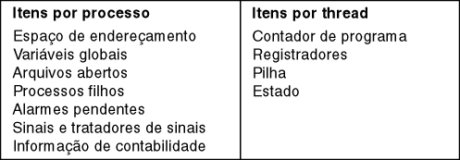
O Modelo de Thread (2)
Contexto
compartilhados
privados

Slide 22
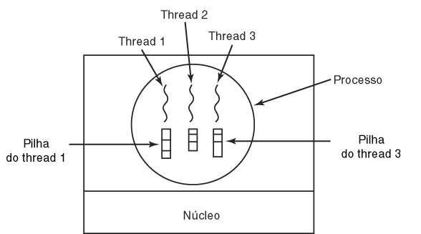
O Modelo de Thread (3)
Cada thread tem sua própria pilha

Slide 23
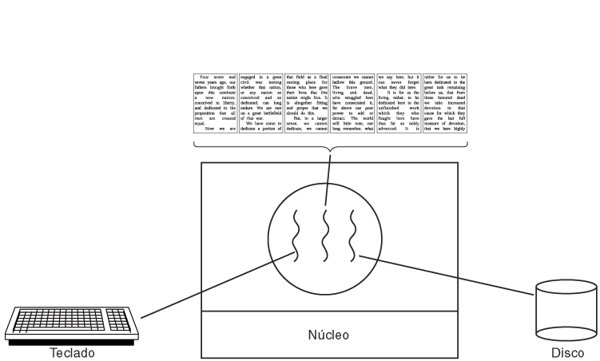
Uso de Thread (1)
Um processador de texto com três threads

Slide 24
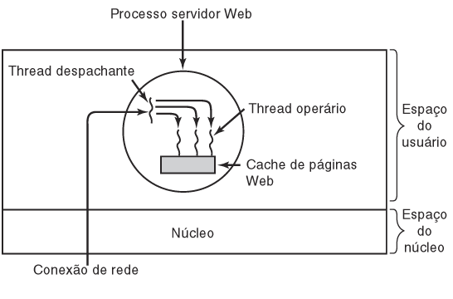
Uso de Thread (2)
Um servidor web com múltiplos threads
vs um serviço Web com múltiplos servidores (mais adiante – módulo II)

Slide 25
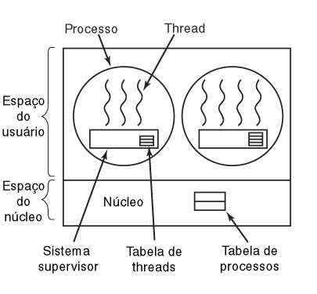
Implementação de
Threads de Usuário
Um pacote de threads de usuário

Slide 26
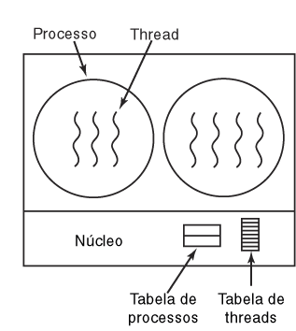
Implementação de
Threads de Núcleo
Um pacote de threads gerenciado pelo núcleo

Slide 27
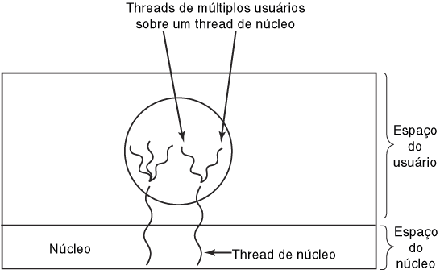
Implementações Híbridas
Multiplexação de threads de usuário sobre threads de núcleo

Slide 28
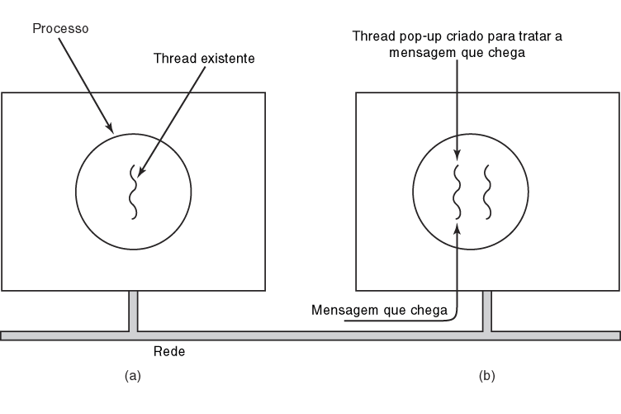
Criação de um novo thread quando chega uma mensagem

Slide 29
Processos X Threads
Tipos de sistemas
  1 processo X 1 thread: MSDOS
  N processos X 1 thread: OS/386, VAX/VMS, Windows 3.1, UNIX antigo
  1 processo X N threads: kernels para sist. embarc.
  N processos X N threads: Windows 95/98,NT, UNIX

Slide 30
Conceitos Básicos: Tipos de S.O.
O que é necessário para haver multiprocessamento?
Suporte do Hardware
  Temporizadores (timers )
  Interrupções
  Gerenciamento de memória
  Proteção de memória
Suporte do S.O.
  Escalonamento dos processos
  Alocação de memória
  Gerenciamento dos periféricos

Slide 31
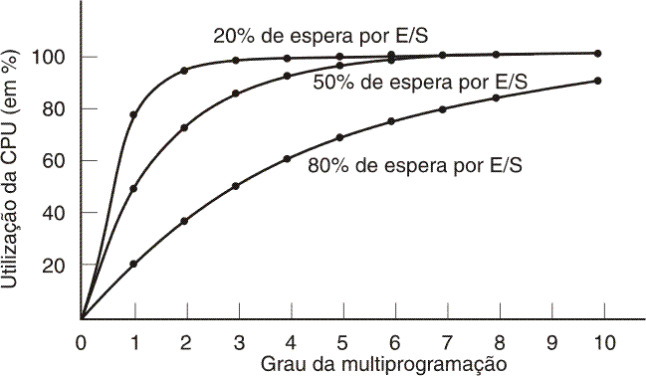
Tipos de Processos
Vs. Utilização da CPU
Maioria dos processos é CPU-Bound
Maioria dos processos é IO-Bound
Utilização da CPU como uma função do número
de processos na memória

Slide 32
Conceitos Básicos:
A importância da Interrupção
Para obter entrada e saída de dados, não é interessante que a CPU tenha que ficar continuamente monitorando o status de dispositivos como discos ou teclados
O mecanismo de interrupções permite que o hardware "chame a atenção" da CPU quando há algo a ser feito

Slide 33
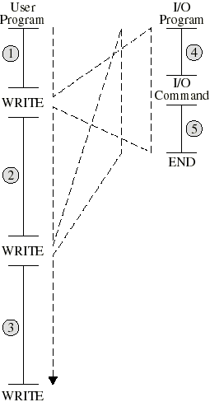
Conceitos Básicos:
A importância da Interrupção
Ex: escrita em disco
Numa sistema simples, CPU deve esperar a execução do comando de E/S
  A cada chamada do comando write a CPU fica esperando o dispositivo executar o comando.

Slide 34
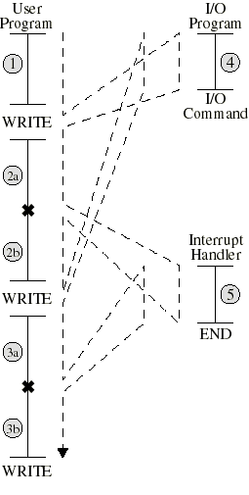
Conceitos Básicos:
A importância da Interrupção
Um sistema com interrupção não fica esperando
  A CPU solicita o write e fica exectando outras tarefas até ser interrompida pelo disco.
Ex: escrita em disco

Slide 35
Conceitos Básicos
Operação Básica da CPU
Busca Instrução
Decodifica
Busca Operandos
Incrementa PC
Executa a instrução
Não
Interrupção?
Sim
1) Pára o processo atual
2) Salta p/ rotina de interrupção

Slide 36
Interrupção de Relógio
(Um tipo de Interrupção de HW)
O sistema operacional atribui quotas de tempos de execução (quantum ou time slice – fatias de tempo) para cada um dos processos em um sistema com multiprogramação
A cada interrupção do relógio, o tratador verifica se a fatia de tempo do processo em execução já se esgotou e, se for esse o caso, suspende-o e aciona o escalonador para que esse escolha outro processo para colocar em execução

Slide 37
Interrupções Síncronas ou Traps
Traps ocorrem em consequência da instrução sendo executada [no programa em execução]
Algumas são geradas pelo hardware, para indicar, por exemplo, overflow em operações aritméticas ou acesso a regiões de memória não permitidas
  Essas são situações em que o programa não teria como prosseguir
  O hardware sinaliza uma interrupção para passar o controle para o tratador da interrupção (no SO), que tipicamente termina a execução do programa

Slide 38
Traps (cont.)
Traps também podem ser geradas, explicitamente, por instruções do programa
  Essa é uma forma do programa acionar o sistema operacional, por exemplo, para requisitar um serviço de entrada ou saída
    Um exemplo de programa é a própria interface de usuário (shell ou GUI) do SO
  Um programa não pode chamar diretamente uma rotina do sistema operacional, já que o SO é um processo a parte, com seu próprio espaço de endereçamento...
    Através do mecanismo de interrupção de software, um processo qualquer pode ativar um tratador que pode "encaminhar" uma chamada ao sistema operacional

Slide 39
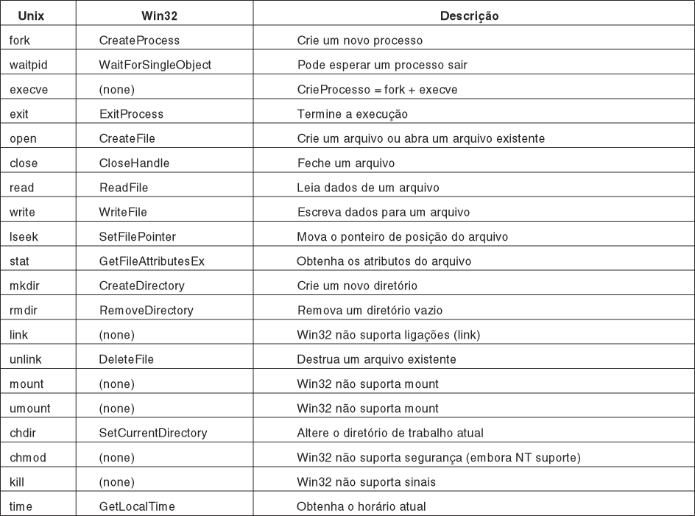
Chamadas ao Sistema
Algumas chamadas da interface API Win32

Slide 40
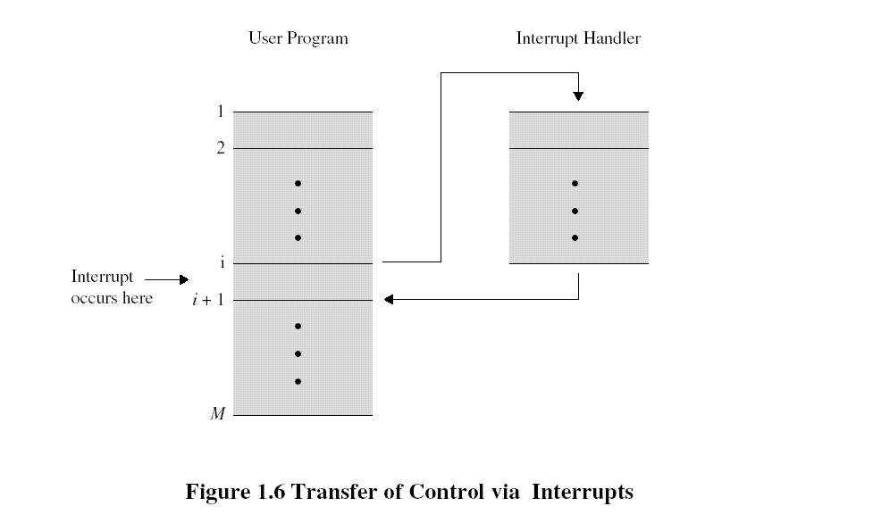
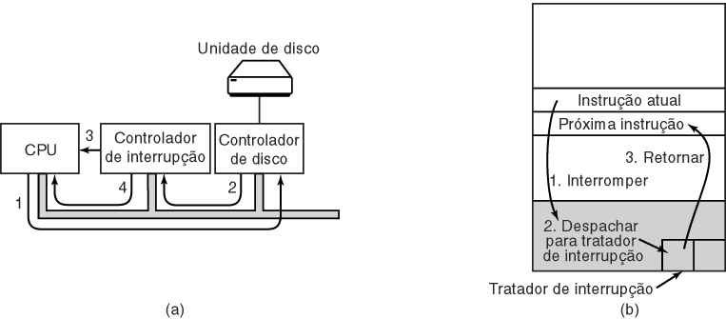
Conceitos Básicos
Interrupção do Programa
hw
trap

Slide 41
Interrupções
Assíncronas (hardware)
geradas por algum dispositivo externo à CPU
ocorrem independentemente das instruções que a CPU está executando
não há qualquer comunicação entre o programa interrompido e o tratador
Exemplos:
  interrupção de relógio, quando um processo esgotou a sua fatia de tempo (time slice) no uso compartilhado do processador
  teclado, para uma operação de E/S (neste caso, de Entrada)
Síncronas (traps)
Geradas pelo programa em execução, em consequência da instrução sendo executada
Algumas são geradas pelo hardware em situações em que o programa não teria como prosseguir
Como as interrupções síncronas ocorrem em função da instrução que está sendo executada, nesse caso o programa passa algum parâmetro para o tratador
Exs.: READ, overflow em operações aritméticas ou acesso a regiões de memória não permitidas

Slide 42
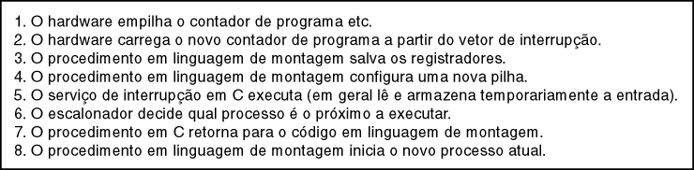
Interrupção: Passo-a-passo
Esqueleto do que o nível mais baixo do SO faz quando ocorre uma interrupção

Slide 43
Proteção de Recursos
Proteção de recursos (dados, etc.)
Segurança e privacidade
Necessidade de comunicação
Métodos
  Prevenção (Ling. alto-nível)
  Detecção e Resolução (Hardware: exceções)

Slide 44
Proteção de Recursos via Hardware
Análise de operações ilegais
Proteção via opcode
  Instruções privilegiadas (E/S ...)
  Detecção do nível de operação
    supervisor
    usuário
Proteção via operando
  Privilégios de acesso
  Análise de domínio
    área de memória
    objeto definido pelo usuário

Slide 45
Proteção de Área de Memória
Domínio único
  Cada processo possui espaço de memória definido
Domínio duplo
  Parte pública: bibliotecas (compartilhamento total)
  Parte privada: programa de usuário
Múltiplos domínios
  Conjunto compartilhado
    Ex: Sa = {a1,a2,a3}, Sb = {a3,b4,b5}
    Como implementar ?

Slide 46
Sincronização de Processos
Execução paralela de processos
  Real (multiprocessador) ou virtual (time sharing)
  Problemas de sincronização
Process observer
repeat
observe um evento
cont = cont + 1
until false
Situação: reporter testou cont = 10
observer cont = 11
reporter imprimiu cont = 11
velocidade imprevisível dos processos
compartilhamento de dados
Process reporter
repeat
if ((cont mod 10) = 0)
print (cont)
until false
condição de corrida
controle no acesso às variáveis
compartilhadas

Slide 47
Problema da Exclusão Mútua
Garantir que apenas um processo acesse um dado compartilhado por vez:
  definição de seções críticas
Problemas:
  deadlock
  starvation (oposto de fairness)

Slide 48
Resolvendo a exclusão mútua
Busy-waiting
  Controle de acesso a região
    variável Lock
loop: test lock
bne loop
add #1, loop
Lock = 0 pode entrar
lock = 1 bloqueado
e se houver
Interrupção?
Desabilitar interrupções
  Simplicidade
  Regiões devem ser pequenas
  Inviável em multiprocessadores

Slide 49
Suporte da arquitetura
Operações atômicas: Ex. Test-and-set (tas)
  tas <dst>
  if dst = 0
  then dst = 1
Semáforos
P e V
Monitores
  Programa que engloba e controla o recurso compartilhado e que tem acesso restrito
wait: tas lock
bmi wait
critical section
clr.b lock
Indivisível

Slide 50
Conceitos
Processo: um programa em execução
Página: parte de um programa capaz de caber na memória
Memória virtual: espaço de armazenamento de páginas em disco
Espaço de endereçamento e proteção
Escalonamento: quando um ou mais processos estão prontos para serem executados, o sistema operacional deve decidir qual deles vai ser executado
Interrupção
  Por hardware
    Algum dispositivo externo à CPU (ex. teclado)
    Relógio (para suspender um processo)
  Por software (trap)
    Execução de intrução de programa (ex. READ)
    situações em que o programa não teria como prosseguir (ex. overflow em operações aritméticas)
Chamadas ao sistema formam a interface entre o SO e os programas de usuário

